Slide 1
Болибошка – дух леса
Лешак

Slide 2
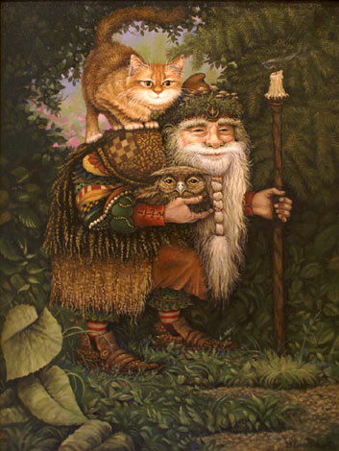
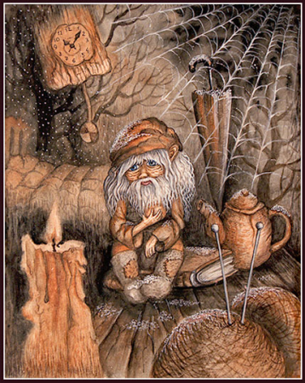
На Руси его редко называли по имени. Чаще - «он», «сам», «доброжил», «доброхот», «кормилец», «дедушка-соседушка».
Он очень осторожен и предпочитает не показываться на глаза людям. Известно, что он очень силен, лохмат, борода у него длинная, а руки — большие, с широкими ладонями, поросшие мягкими волосами.
Его можно чаще можно услышать, чем увидеть. Он шумит, бродит ночами по дому, вздыхает, бормочет...
Когда ты слышишь скрипы,
Шаги над головой,
Шуршанье, кашель хриплый,
Знай — это
домовой

Slide 3
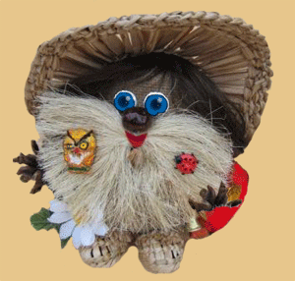
Про них, домовых, говорят всякое. Они маленького роста, никогда не носят головных уборов. Людям стараются не показываться. Если кто-то застанет домового врасплох, они тут же обернутся игрушками или домашними животными – пусть все вокруг думают, будто их и вовсе на свете нет. А то вдруг осмелеют и погладят человека теплой рукой!
Домовой – главный помощник в любом деле. Без него в избе все идет не так: вещи ломаются, продукты портятся, цветы вянут. Но если разозлится домовой, то может навредить своему хозяину: посуда бьется, вещи теряются, по ночам стучит и возится в углах, а то и вовсе все вверх дном перевернет. Тогда хозяева просят домового: “Шиш, шиш, пошути, да и на место положи!”. И поговорка в народе сложилась: “Бога люби, а нечисть не дразни”.

Slide 4
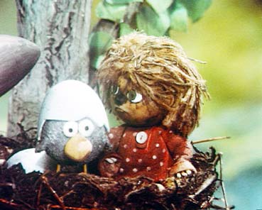
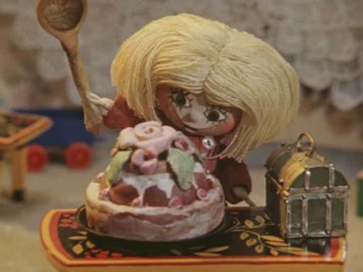
На чердаке, на чердаке есть уголок укромный.
А в уголке, а в уголке стоит сундук огромный.
А в сундуке, а в сундуке лежит башмак без пряжки.
А в башмаке, а в башмаке лежит листок бумажки.
А на листке, а на листке всерьез, не понарошку,
Записка: “Здесь, на чердаке, в укромном темном уголке
В раскрытом старом сундуке в дырявом теплом башмаке
Скрываюсь я – домушник.
А просто Кузей меня звать, я так люблю в тепле поспать!”

Slide 5
Кузенька еще совсем маленький, ему всего-то семь веков, восьмой пошел. Но уже все умеет: и порядок наведет и пирогов напечет. Очень хозяйственный. А еще он так здорово сказки рассказывает! Заслушаешься. Хоть и маленький он, да удаленький. В яркой рубашонке, лапоточках. По хозяйству помогает, никого в дом не пускает. Только увидеть его не каждому удается.
Говорят, если хочешь, чтобы домовой появился, его надо непременно позвать на новоселье. А хотите с ним ладить – не ссорьтесь, сохраняйте мир и покой в семье. Можно и угощение домовому оставить: хлеб с солью или кусок пирога. Уж полакомиться они любят.
Русское народное творчество убеждает нас, будто домовые живут по двое. Один за хозяйством следит, живностью командует, а другой за порог избы не выходит.
Вот он какой, славянский домовой, добрый образ древности и современности, хранитель домашнего очага, заботливый незримый помощник, веселый озорник.

